Slide 1
Тақырыбы: Рибонуклеин қышқылы молекуласының құрылысы
10сынып

Slide 2

Оқу мақсаты
10.4.1.10 - Рибонуклеин қышқылы типтерінің құрылысы мен қызметтерін ажырату
Бағалау критерийі
Рибонуклеин қышқылы типтерінің құрылысы мен қызметтерін ажыратады
<number>

Slide 3
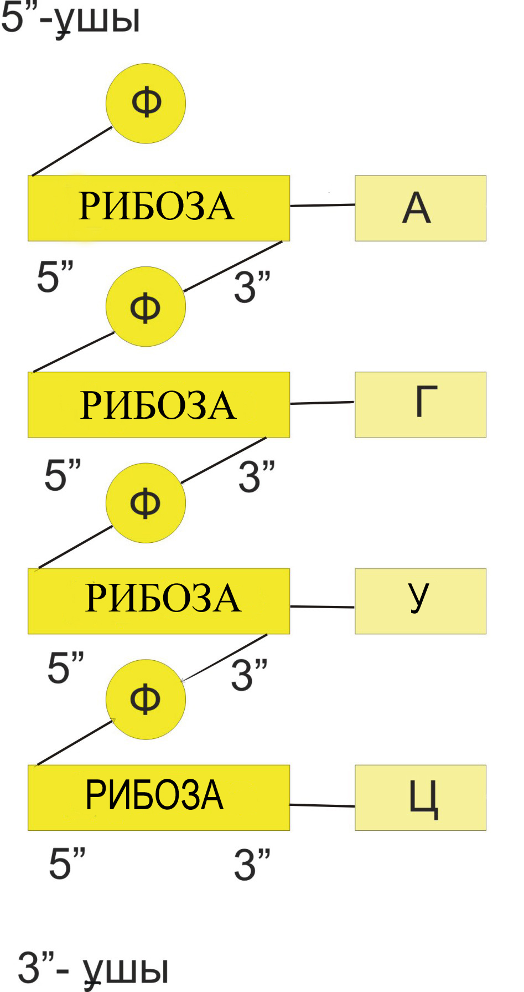
РНҚ-рибонуклеин қышқылы
РНҚ молекуласының
құрылысы
нуклеин қышқылының
бірі
көптеген органоидтардан (ядро
ядрошығынан,
хроматиннен, цитоплазмадан,
пластидтерден,
митохондирия мен рибосомалардан)
табылады
полинуклеотид тізбегі,
Полярлы болып келеді
оның 5 және 3 штрих ұштары
болады
<number>

Slide 4
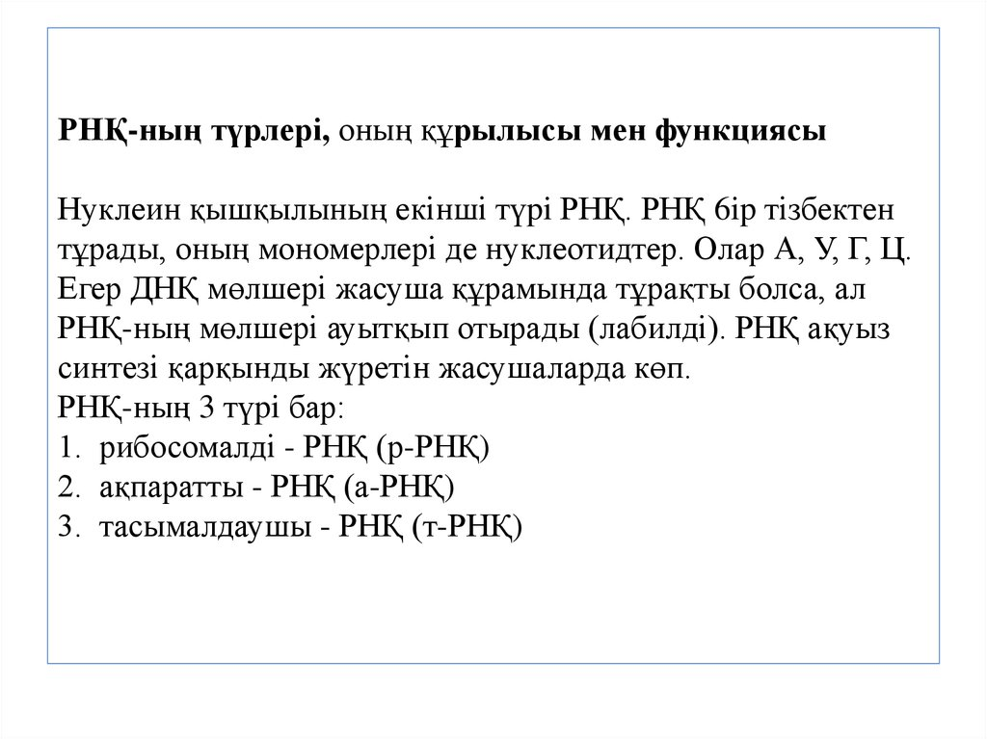
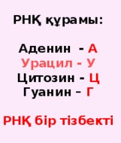
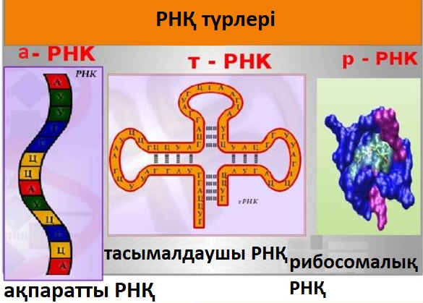
РНҚ молекуласының құрылысы
<number>

Slide 5
РНҚ молекуласының ДНҚ молекуласынан айырмашылықтары
РНҚ молекуласында қос
ширатпалы құрылымның пайда
болуына кедергі келтіретін
себептер
РНҚ молекуласындағы
пентоза (қант) дезоксирибоза емес,
қосымша гидрокси тобы бар,
рибоза
Азоттық негіздерден тиминнің орнына
урацил кездеседі (А, Г, Ц, У). Урацил
тиминнен 5 метил тобының болмауымен
ерекшеленеді. Осыған байланысты
А-У арасында гиброфобтық әрекеттесу
күші әлсіз болады
РНҚ молекуласында (әсіресе тРНҚ-да)
өзгерген, минорлық негіздердің және
нуклеозидтердің мөлшері өте көп. Олар
–дигидроуридин, псевдоуридин,
диметиладенин және диметилгуанин,
бұл негіздер комплиментарлы
әрекеттесуге қабілетсіз
<number>

Slide 6
Тапсырма №1. Кестені толықтыру
РНҚ-ның белгілері | РНҚ-ның ерекшелігі
1.Негіздері
2.Көмірсуы
3.Молекуласының тізбегі
4.Түрлері
Дескриптор:
1. РНҚ-ның ерекшелігін ажыратып, жазады.
<number>

Slide 7
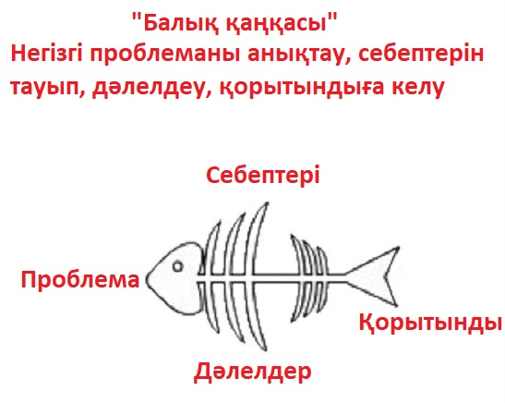
Тапсырма №2. Проблеманы анықтау, себептерін
тауып қорытындылау
РНҚ неге бір тізбекті ? Дәлелдері: 1.Қанты 2.Азотты негізі Себептері: 1. 2. Қорытынды:
Дескриптор:
РНҚ типтерінің құрылысы мен қызметтерін ажыратады
<number>

Slide 8
Бекіту. Тапсырма №3
Биологиялық диктант
1.РНҚ-да азоттық негіздерден тиминнің орнына ............ кездеседі . 2.Рибозаның қосымша ...........тобы қос ширатпалы құрылымның түзілуін тежейді. 3.РНҚ-ның .... түрі бар. 4. Урацил тиминнен 5 ........... тобының болмауымен ерекшеленеді.
Дескриптор:
РНҚ типтерінің құрылысы мен қызметтерін салыстырып,
ажыратады.
<number>

Slide 9
Сабақты қорытындылау
+ - таңбаларын қолданып өз өзіңізді бағалаңыз
Бүгінгі сабақта:
 | + -
Мен ................... білдім
Мен ................. ажыраттым
Мен ....................түсіндім
Мен .....................ажырата аламын
<number>
<number>

